Slide 1

دانشجویان تازه وارد
جلسه قرآن دانشگاه واترلو
www.uwquran.com

Slide 2


بانک و کارت های اعتباری
حساب بانکی Chequing و Saving
کردیت کارت
  Credit History
  مزایای کارت های مختلف
بانک های موجود
  TD، RBC، CIBC، BMO
پرداخت کردیت کارت

Slide 3
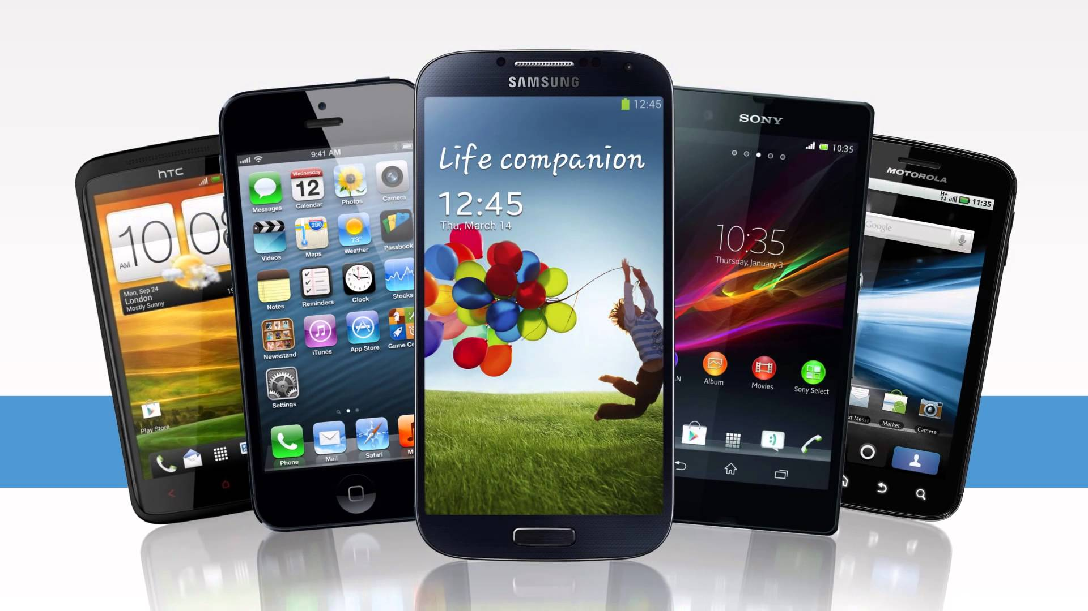
موبایل و اینترنت
موبایل
  در هنگام قرار داد: طول قرار داد، مشخصات Plan، زمان مجاز مکالمه، میزان مجاز دیتاو امکان long distance، هزینه ماهیانه، گوشی
  Rogers, Bell, Fido,Public, Koodo, Freedom, Telus, Zoomer
  Corporate plan ها:
    ROGERS uWaterloo personal plans
      doconnor@mcnain.com
      https://uwaterloo.ca/information-systems-technology/services/blackberry-and-other-smartphones/plans-prices
Public Mobile
  https://www.publicmobile.ca/en/bc/
اینترنت:
Fido, Rogers, Bell, Virgin, CikTelecom
  ROGERS Student Internet Plans
    http://www.rogers.com/consumer/internet/promotions/student?asc_refid=student

Slide 4
اجاره
اجاره خانه و پیدا کردن هم خانه ای در جلسه قرآن:
  http://www.uw-quran.com/fa/content/?code=1191
گروه های تلگرامی
https://t.me/joinchat/BlviDU5uQLpcoJ9rAZMYQQ
گروه های فیسبوک
Kijiji

Slide 5

اجاره
قرارداد
برق و آب
    OESP Program
بیمه
سابلت

Slide 6
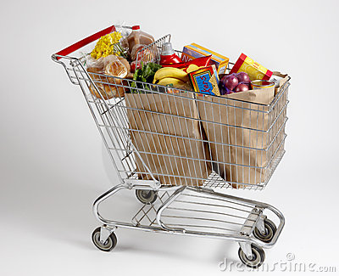
خرید
در خرید کردن صبر کنیم!
فروشگاه های مواد غذایی:
  Foodbasics, Freshco, Walmart, Superstore, Zehrs, Sobeys
لوازم خانگی:
  Walmart, Canadian Tire
مغازه های تم ایرانی : آریانا و هستی
Price Match (Flipp, Flyer)
تخفیف دانشجویی

Slide 7
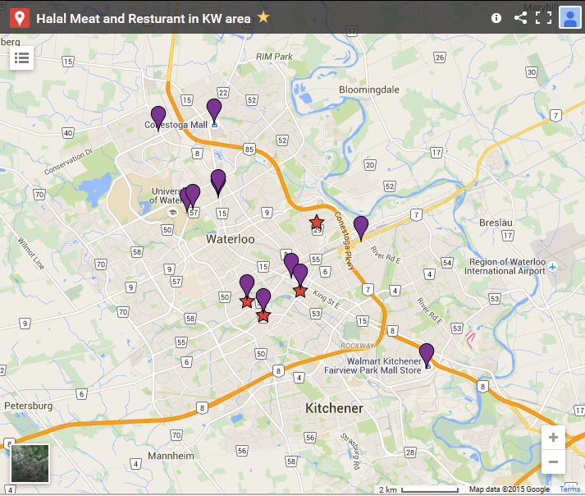
رستوران ها و گوشت فروشی ها حلال
رستوران ها و گوشت فروشی ها حلال
  هستی
  عمار
  کیشکی
http://www.uw-quran.com/fa/content/?code=1117

Slide 8

آب و هوا
قبل از بیرون رفتن وضعیت هوا را کنترل کنید:
  The Weather Network
  Weather Underground
Alerts
کاپشن مناسب
  الیاف طبیعی: Down & Feather
  برند های خوب:Columbia, WindRiver, North Face, The
  فروشگاه های معروف: Sears, Marks, National Sport, Winners
    Laurau برای خانم ها

Slide 9

دانشگاه
مسائل مربوط به دانشجو
  Apply برای گرفتن TA
  مشکلات و چالشها
  بیمه دانشگاه
  وات کارد
رابطه با استاد
  شروع تحصیل
  مشکل با استاد Associate chair for graduate studies
  نیاز به توصیه نامه

Slide 10

ورزش
امکانات دانشگاه
  PAC
  CIF
  Sport Club و کلاس های آموزرشی
ورزش برای ایرانیان
  آقای میثم طاهری

Slide 11
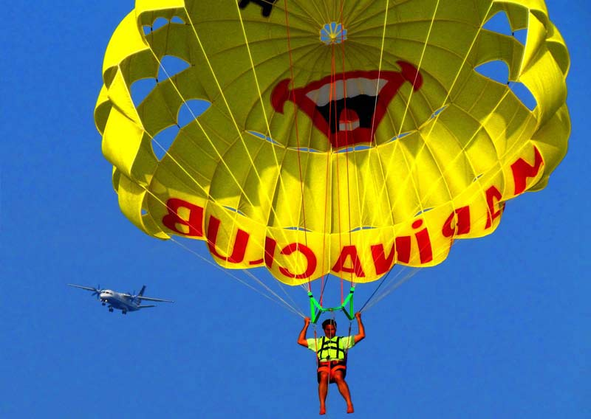
تفریحات
  سینما (گالکسی و اِمپایِر)
  پارک ها ( ویکتوریا، واترلو)
  مسیر های پیاده روی
  موزه واترلو
  مراکز خرید
  شهر های نزدیک

Slide 12
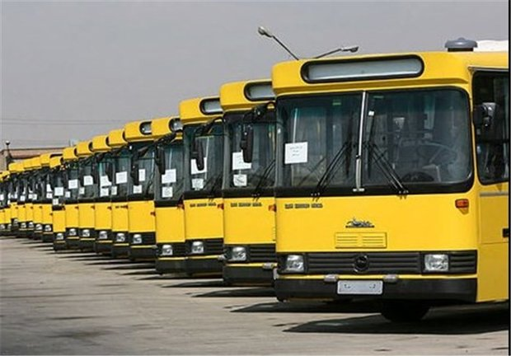
حمل و نقل
  داخل شهر
    اتوبوس های GRT
    برنامه اتوبوس ها :
      گوکل مپ، سایت GRT
  بین شهری
    Greyhound
    Go Transit
    MegaBus
    Carpool
  روش های دیگر
    تاکسی تلفنی
    اوبر، لیفت
    شاتل دانشگاه

Slide 13
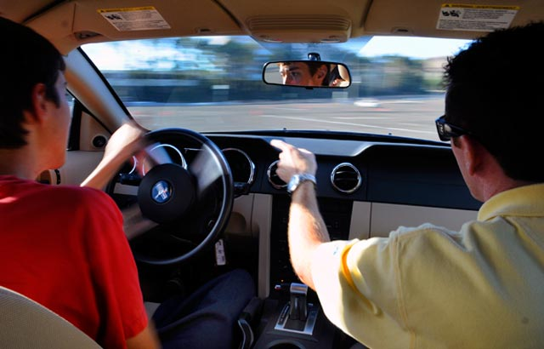
رانندگی
    کارت شناسایی
    آزمون تست کتبی G1
    امتحان رانندگی G2 Road License (5 سال )
      1 سال بعد از امتحان تست کتبی – ترجمه گواهینامه ایران ( بدون وقفه )
    امتحان رانندگی G Full License (مادام العمر)
    آموزش
      http://www.uw-quran.com/fa/content/?mode=edit&code=1135

Slide 14
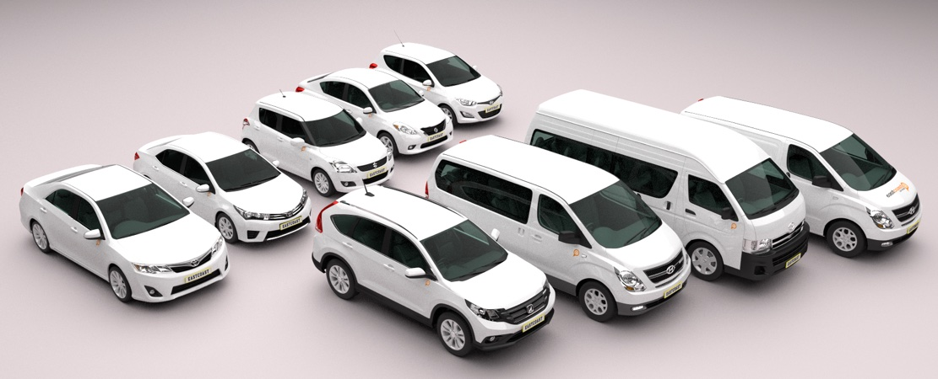
اجاره ماشین
  Enterprise (& Car share)
  Budget
  Discount
  Avis
    دانشجویان زیر 25 سال
  http://www.uw-quran.com/fa/content/?mode=edit&code=1282

Slide 15
جلسه قرآن
جلسات هفتگی
  جمعه ها ساعت 6:30 الی 9:00 بعد از ظهر
برنامه ها در اعیاد ملی مذهبی
  عید نوروز، اعیاد و شهادت ها، محرم
برنامه های فرهنگی ورزشی

Slide 16



گروه ها
انجمن دانشجویان ایرانی واترلو ISAW
  برگزاری مراسم مختلف
گروه فرهنگی هنری پرتو
  تماشا و نقد فیلم (مستند، سینمایی) – 5 شنبه ها
  برگزاری کنسرت های سنتی
  کتاب خوانی
مثنوی خوانی، شاهنامه واترلو کیچینر، ایرانیان واترلو کیچینر

Slide 17


سوال و پاسخ

